Slide 1
Informatik 2
OSI-Modell, Vermittlungsschicht
Prof. Dr. Nils Martini Hochschule für Angewandte Wissenschaften Hamburg
Wintersemester 2025/2026

Slide 2
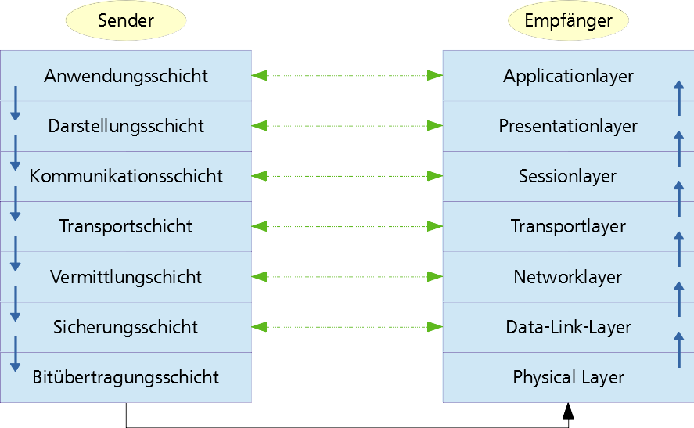
NETzwerke
Open System Interconnection OSI

Slide 3
netzwerke
OSI-Modell
Bitübertragungsschicht
Umwandlung der vorliegenden Bits in physikalische Signale (elektrisch, elektromagnetisch, optisch)
Definition mechanischer Schnittstellen und Kabeltypen
Sicherungsschicht
Zerlegen von Datenblöcken (Rahmen, engl. Frames) in einzelne Bits
Fehlerkontrolle
Flusssteuerung
Kanalzuordnung bei Mehrfachzugriffsnetzen (z.B. Ethernet)
Sofern erforderlich: Verwaltung von Verbindungen
Technische Adressierung (z.B MAC-Adressen)

Slide 4
netzwerke
OSI-Modell
Vermittlungsschicht
Adressierung der Endgeräte (z.B. IP-Adressen)
Übertragung von Datenpaketen zum Endgerät, auch über Netzwerkknoten hinweg
Wegefindung im Netz (Routing)
Transportschicht
Logische Ende-zu-Ende-Verbindung
Verbesserung der Dienstqualität
Fehlerkontrolle
Verbindungskontrolle
Zuweisung der Datenpakete zu den jeweiligen Anwendungen
Bereitstellung eines zuverlässigen Datentransports in einem unzuverlässigen Netz

Slide 5
netzwerke
OSI-Modell
Kommunikationsschicht
Steuerung der Kommunikation zwischen Anwendungen bzw. Prozessen (wird im Internet-Modell nicht verwendet)
Darstellungsschicht
Umwandlung der Datendarstellung (Format, Kodierung) in ein betriebssystem-unabhängiges Netzwerkformat (wird im Internet-Modell nicht verwendet)
Anwendungsschicht
Definition der der Netzwerkanwendungen (z.B. Formate und Art der Übertragung von Mail, Dateien, Webseiten)

Slide 6
vermittlungsschicht
Aufgaben
Transport von Daten­paketen (Datagrammen) vom Quell- zum Zielrechner über Netzgrenzen hinweg
Kenntnisse über die unterschiedlichen Netzwerktechniken sind nicht nötig
Kenntnisse über das Kommunikationsnetz
Wegeﬁndung (Routing)
Vermittlung von Paketen zwischen unterschiedlichen Netztopologien
Bereitstellung von Diensten für die Transportschicht.

Slide 7
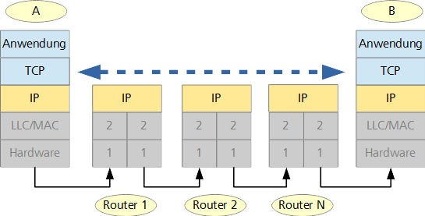
Vermittlungsschicht

Slide 8
Vermittlungsschicht
Internet Protocol IPv4
IPv4-Header
0 . . . . 31
Version | IHL | ToS/DiffServ | Total Length
Identification |  |  | Flags | Fragm. Offset
TTL |  | Protocol | Header Checksum
Source Address
Destination Address
Optionen ...

Slide 9
Vermittlungsschicht
Internet Protocol IPv4
Header-Felder:
Version: IPv4 (4 Bit)
IHL (4): IP Header Length, Länge des (variablen) Headers als Anzahl der 32-Bit-Wörter, Standard (ohne Optionen) 20 Byte (fünf 32-Bit-Wörter),
ToS (8): Type of Service (alte Bezeichnung) oder Differentiated Services-Feld zur Definition von Dienstklassen (Expedited und Assured Forwarding) sowie einige Bits für ECN (Explicit Congestion Notification, Stauvermeidung)
Total Length (16): Gesamtlänge einschließlich Header und Payload, max. 65535 Byte
Identification (16): Zugehörigkeit von Fragmenten zu einem IP-Paket
Flags (3 Bit): mittleres Bit: Don‘t Fragment (keine Fragmentierung erlaubt), rechtes Bit: More Fragment (ist bei allen Fragmenten eines Paketes außer dem letzten gesetzt, um festzustellen, wann alle Fragmente eingetroffen sind)

Slide 10
Vermittlungsschicht
Internet Protocol IPv4
Header-Felder:
Fragmentation Offset (13): Position eines Fragments im Paket
TTL (8): Time to Live
Protocol (8): Protokoll im Payload (Transportprotokolle TCP (6), UDP (17) oder Art des Routingprotokolls oder ICMP (1))
Header Checksum (16): Prüfsumme nur für den Header
Adressen: 32-Bit IPv4-Quell- und Zieladresse

Slide 11
Vermittlungsschicht
IPv4-Adressen
Jedes Gerät (jede Netzwerkschnittstelle) benötigt eine IP-Adresse, um über ein Netzwerk erreichbar zu sein.
IPv4-Adressen bestehen aus 32 Bit; Dezimalform z.B. 172.16.45.209
IP-Adressen bestehen aus einem variablen Netzwerkanteil und einem Rechneranteil.
Der Netzwerkanteil wird durch die linken Bit der Adresse dargestellt, der Rechneranteil durch die rechten Bit.
Soll eine Adresse z.B. aus 24 Bit Netzwerkanteil und 8 Bit Rechneranteil bestehen, so wird zusätzlich zur Adresse die Anzahl der Netzbits (Präfixlänge) angegeben: 172.16.45.0 /24

Slide 12
Vermittlungsschicht
IPv4-Adressen
In der Frühzeit des Internets: Einteilung der Adressen in starre Klassen
Heute wird eine flexible Einteilung mit dem CIDR-Verfahren vorgenommen (Classless InterDomain Routing)
 | Byte 1 |  |  |  |  | Byte 2 | Byte 3 | Byte 4
Klasse A | 0 | Netz |  |  |  | Rechner |  |  | 0.0.0.0 bis 127.255.255.255
Klasse B | 10 |  | Netz |  |  |  | Rechner |  | 128.0.0.0 bis 191.255.255.255
Klasse C | 110 |  |  | Netz |  |  |  | Rechner | 192.0.0.0 bis 223.255.255.255
Klasse D | 1110 |  |  |  | Multicast-Adressen |  |  |  | 224.0.0.0 bis 239.255.255.255
Klasse E | 1111 |  |  |  | reserviert |  |  |  | 240.0.0.0 bis 255.255.255.255

Slide 13
Vermittlungsschicht
IPv4-Adressen - Subnetzmasken
Der Adressbereich innerhalb eines Netzwerkes kann beliebig unterteilt werden.
Eine Aufteilung in Subnetze kann aus verschiedenen Gründen erforderlich sein:
Sicherheitsgründe: Abgrenzung von Abteilungsnetzen
Technische Gründe: Einsatz verschiedener Netzwerktechnologien, Überbrückung größerer Entfernungen
Dezentrale Verwaltung der Netze
Der IP-Adressbereich (Rechneranteil) muss in kleinere Teile zerlegt werden.
Deren Größe ist variabel und wird mithilfe der Subnetz-Maske festgelegt.
Per Definition symbolisiert die Anzahl der linken Eins-Bits in dieser Maske den Netzwerkanteil und die Anzahl der rechten Null-Bits den Rechneranteil.

Slide 14
Vermittlungsschicht
IPv4-Adressen - Subnetzmasken
Beispiel mit IP-Adresse 192.168.34.49 /21
IP-Adresse dez. | 192 | 168 | 34 | 49
IP-Adresse binär | 1100 0000 | 1010 1000 | 0010 0010 | 0011 0001 | /21
Maske dezimal | 255 | 255 | 248 | 0
Maske binär | 1111 1111 | 1111 1111 | 1111 1000 | 0000 0000 | /21

Slide 15
Vermittlungsschicht
IPv4-Adressen - Subnetzmasken
Die Verknüpfung der IP-Adresse mit der Maske mittels einer logischen UND-Operation ergibt die Netzadresse
IP-Adresse binär | 1100 0000 | 1010 1000 | 0010 0010 | 0011 0001
& Maske binär | 1111 1111 | 1111 1111 | 1111 1000 | 0000 0000
= Netzadresse | 1100 0000 | 1010 1000 | 0010 0000 | 0000 0000
Netzadresse dez. | 192 | 168 | 32 | 0

Slide 16
Vermittlungsschicht
IPv4-Adressen - Subnetzmasken
Die Netzadresse ist die kleinste Adresse aus einem Bereich.
Die Broadcast-Adresse, unter der alle Rechner angesprochen werden können, ist die letzte (höchste) Adresse.
Netzadresse binär | 1100 0000 | 1010 1000 | 0010 0000 | 0000 0000
Broadcast-Adresse binär | 1100 0000 | 1010 1000 | 0010 0111 | 1111 1111
Broadcast-Adresse dezimal | 192 | 168 | 39 | 255

Slide 17
Vermittlungsschicht
IPv4-Adressen - Subnetzmasken
Bevor ein Rechner ein IP-Paket abschicken kann, muss er feststellen, ob die IP-Adresse des Zielrechners innerhalb oder außerhalb des eigenen Subnetzbereiches liegt.
 | 192 | 168 | 34 | 49
IP-Adresse A | 1100 0000 | 1010 1000 | 0010 0010 | 0011 0001
& Maske A | 1111 1111 | 1111 1111 | 1111 1111 | 1110 0000
Netzanteil | 1100 0000 | 1010 1000 | 0010 0010 | 0010 0000
 | 192 | 168 | 34 | 35
IP-Adresse B | 1100 0000 | 1010 1000 | 0010 0010 | 0010 0011
& Maske A | 1111 1111 | 1111 1111 | 1111 1111 | 1110 0000
Netzanteil | 1100 0000 | 1010 1000 | 0010 0010 | 0010 0000

Slide 18
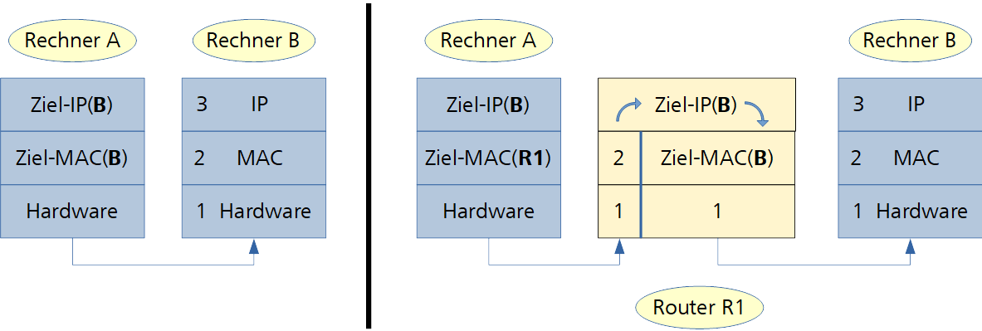
Vermittlungsschicht
IPv4-Adressen - Subnetzmasken
Notwendigkeit für die Feststellung, ob ein Zielrechner im eigenen oder einem entfernten Subnetz liegt:

Slide 19
Vermittlungsschicht
IPv6-Adressen
Die Länge von IPv6-Adressen beträgt 128 Bit.
Die Darstellung erfolgt in acht 16-Bit-Blöcken in hexadezimaler Schreibweise, durch Doppelpunkte getrennt.
Aufteilung der Adresse in einen Netz- und einen Host-Anteil, wobei die Größe des Netzanteils mithilfe einer Maske angegeben wird.
Der Netzanteil besteht aus einem Präfix (Größe abhängig vom Adresstyp), der Global-ID und einer Subnetz-ID (sog. Site Level Aggregator SLA)
Beispiel: 2001:DB8:0:1234:ABCD:EF98:5670:1/64

Slide 20
Vermittlungsschicht
IPv6-Adressen
Unicast-Adressen dienen zur eindeutigen Identifikation eines Interfaces.
Link-Local-Adressen werden von jedem Interface automatisch selbst erzeugt.
Unique Local Address freier Adressbereich
Multicast-Adressen
Privacy Extension

Slide 21
Vermittlungsschicht
IPv6-Adressen
Automatische Konfiguration der Adressen mittels Router-Advertisement
Adressauflösung im lokalen Netz mittels Neighbor-Solicitation
MTU Path Discovery (IPv6-Router darf nicht fragmentieren)

Slide 22
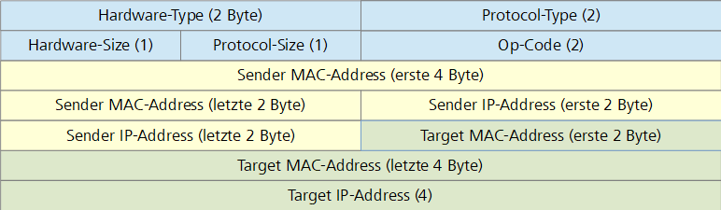
Vermittlungsschicht
Steuerprotokolle
ARP (Address Resolution Protocol): Zuordnung der IP-Adresse zur Hardware-Adresse (MAC)

Slide 23
Vermittlungsschicht
Steuerprotokolle
ICMP (Internet Control Message Protocol): Informations- und Fehlermeldungen
Echo Request/Reply (ping-Kommando)
Destination unreachable (Subtypes für die Ursache des Fehlers)
Time exceeded (TTL-Zähler)
Redirect (bei mehreren Gateways)
0 …. 31
Type | Subtype | Checksum
Identifier |  | Sequence Number
Daten

Slide 24
Vermittlungsschicht
Steuerprotokolle
ICMPv6
Router Solicitation (Typ 133): Anfrage nach einem Router Advertisement
Router Advertisement (Typ 134): Der Router macht sich im lokalen Netzwerk bekannt und liefert das IPv6-Präfix des Netzwerks, aus dem sich alle Rechner die eigene IPv6-Adresse bilden.
Neighbor Solicitation (Typ 135): Anfrage nach Auflösung einer IPv6-Adresse in die MAC-Adresse (entsprechend ARP bei IPv4)
Neighbor Advertisement (Typ 136): Antwort auf Neighbor Solicitations

